Slide 1
Tecnologia do Cultivo de Células Animais
Prof. Arnaldo Márcio Ramalho Prata
Departamento de Biotecnologia

Slide 2
Microrganismos X Células animais
Isoladas
Agrupadas
(Tecidos)
Facilidade de cultivo
Dificuldade para serem cultivadas
Tempo de geração: minuto - h
Tempo de geração: dia

Slide 3
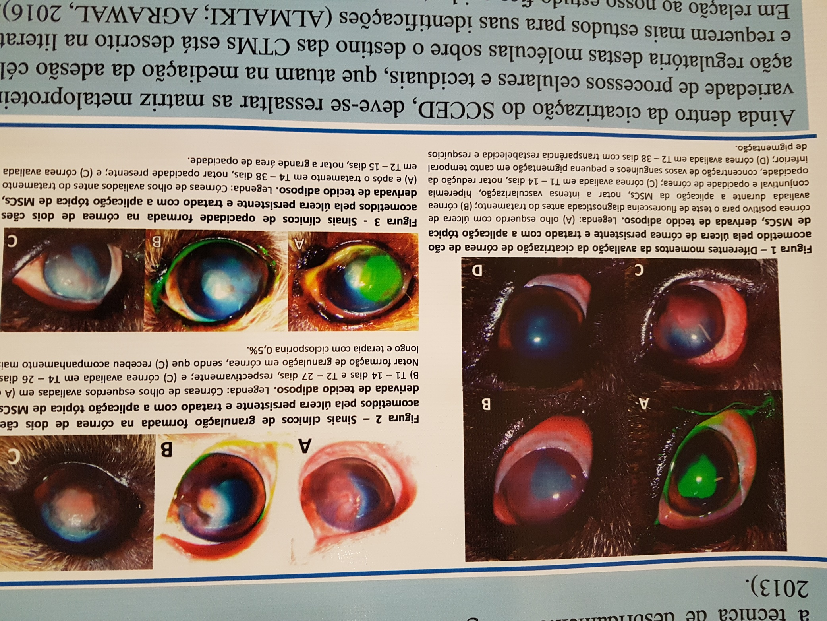

Slide 4
Introdução
Marcos e razões da cultura de células animais
Ross Harrison (1906-1910) demonstrou que a formação da fibra nervosa ocorria como resultado do crescimento da própria célula nervosa
Ray Spier – um dos mais influentes tecnólogos de células animais da segunda metade do século XX
Spier defende que Alex Carrel foi o verdadeiro impulsionador do desenvolvimento da tecnologia de células animais
Carrel – experiência clínica, preocupação com a esterilidade e desenvolvimento de meios e frascos de cultivo apropriados
Carrel manteve em cultivo por mais de 23 anos um fragmento de coração de embrião de galinha

Slide 5
Algumas diferenças essenciais entre a situação das células no organismo (in vivo) e em cultivo celular (in vitro), de acordo com Spier:
Tecidos – tridimensionais
Culturas – dimensão zero (cultivo suspenso) ou bidimensionais (crescimento em camada)
Tecidos – células sujeitas a tensões e compressões
Culturas – não ocorre
Tecidos – linfocinas e quimiocinas variam em proporção/concentração e apresentam flutuações a curto, médio e longo prazos
Culturas – normalmente tais parâmetros não variam

Slide 6
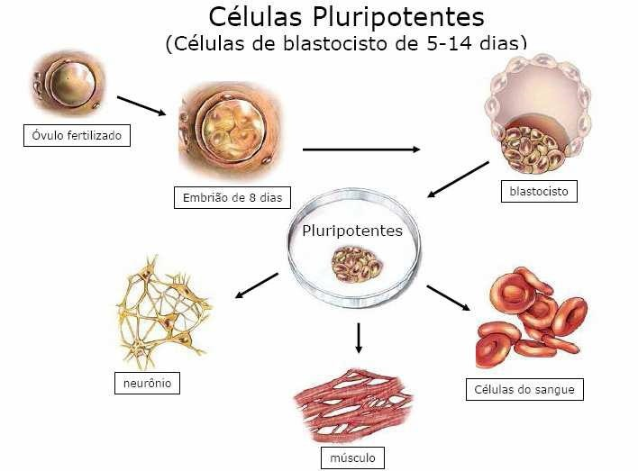
Os mecanismos de controle da diferenciação celular em Tecidos e em Culturas são diferentes

Slide 7
Desenvolvimento das células animais no ambiente natural (tecido)
≠ ≠ ≠ Muito diferente ≠ ≠ ≠
Desenvolvimento das células animais no ambiente artificial (cultivo)

Slide 8
A necessidade de contornar algumas destas diferenças levou a esforços para:
- Desenvolvimento de meios de cultura
- ambiente químico
- Adequação das condições de agitação, tensão, viscosidade, borbulhamento
- ambiente físico,
o que é necessário para se estabelecer um processo industrialmente validável

Slide 9
Além dos ambientes químicos e físicos, houve também grande avanço nos frascos e biorreatores, tanto para o cultivo suspenso como para células aderentes:
Frascos de Carrel ou de Roux
Garrafas roller
Biorreatores de leito fixo e leito fluidizado
Air lift
Tanques agitados e aerados (até 15 m³)
(neste caso para produção de AcMo)

Slide 10
Um dos marcos importantes para o desenvolvimento do cultivo de células animais foi a produção de vacinas virais, destacando-se a vacina para a poliomielite, com células de rim de macaco:
Em 1955 foi aprovada nos EUA a vacina inativada
Em 1962 foi licenciada a vacina atenuada
Nome de destaque – Albert Sabin
(Já ouviu falar de Hilary Kaprowski?)
Nesta época foi desenvolvida uma célula de tecido embrionário pulmonar, com características mais favoráveis que as de rim de macaco, passando a ser a base para a produção de vacinas virais humanas contra poliomielite, rubéola, sarampo e caxumba.

Slide 11
A partir de então, a utilização de células animais é acelerada:
Células Namalwa – produção de interferon
Células Vero – produção de vacina anti-rábica
Células de hibridomas – produção de AcMo
Células de ovário de hamster chinês (CHO) - geneticamente modificadas – produção de ativador plasminogênio tecidual

Slide 12
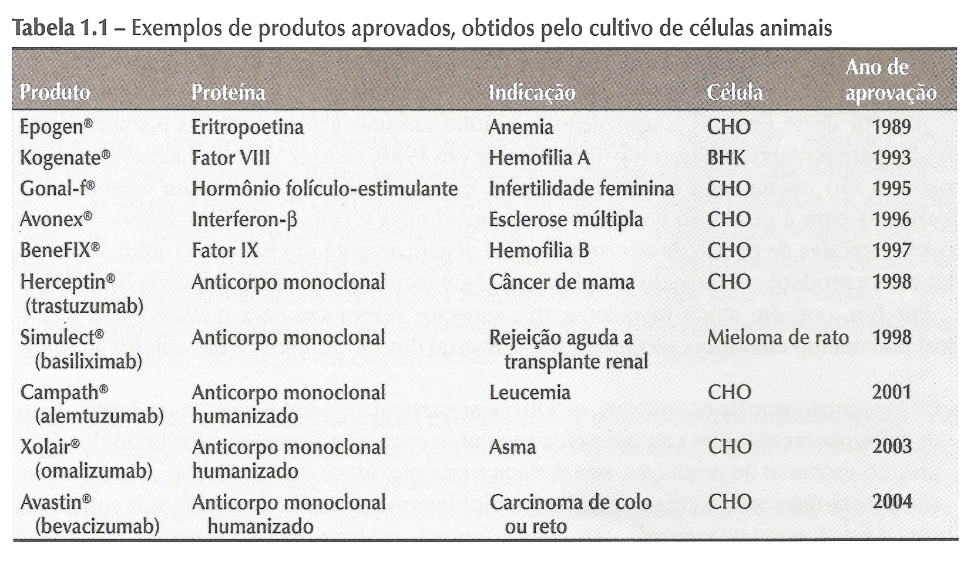
Pode-se também considerar um marco em relação aos bioprocessos com células animais a explosão de processos desenvolvidos no período de 15 anos que abrange o final da década de 1980 até início dos anos 2000.

Slide 13
Aspectos relevantes sobre biofármacos e células animais
Biofármacos complexos, vírus e partículas pseudovirais, entre outros, produzidos por tecnologias celulares e/ou recombinantes, são caracterizados/definidos pelo próprio processo de produção.
Isto significa que a determinação apenas das características analíticas e biológico-imunes não é considerada suficiente para o lançamento do produto no mercado.
Ou seja, o licenciamento é feito para o processo e não para o produto em si.

Slide 14
O processo de produção de biofármacos deve ser projetado, modelado e otimizado de forma integrada, considerando os setores de cultivo, extração e purificação, ao contrário do que acontece com produtos biológicos simples como antibióticos e vitaminas.

Slide 15
Tipos de culturas de células animais
O início desta tecnologia se deu com o uso das células primárias.
Seu grande avanço, porém, só foi possível devido ao estabelecimento das culturas de células diplóides, hibridomas e outras linhagens celulares contínuas.
São basicamente duas as formas de se classificar as células animais:
Quanto à origem e biologia
Quanto às aplicações

Slide 16
Quanto à origem e biologia
Células (culturas) primárias
São aquelas isoladas diretamente de órgãos ou tecidos
São assim denominadas até a primeira passagem ou diluição
Normalmente são heterogêneas
São mais representativas do tecido de origem que as células em série (ou linhagem)

Slide 17
Células (culturas) em série
São aquelas selecionadas para se obter apenas um tipo de célula
São denominadas linhagens celulares
São menos representativas do tecido de origem que as células primárias
As linhagens celulares, por sua vez, são classificadas em linhagens celulares finitas e linhagens celulares contínuas

Slide 18
- Linhagens finitas são aquelas capazes de se duplicar um número limitado de vezes (após o que a proliferação cessa)
Linhagens contínuas são aquelas capazes de se duplicar indefinidamente (sendo também denominadas imortalizadas)
* OBS.: tanto as linhagens finitas como as contínuas podem ser propagadas e expandidas para constituírem bancos celulares caracterizados e conservados por criopreservação

Slide 19
Mas.... Qual a origem das linhagens finitas e das linhagens contínuas?
As culturas finitas são usualmente obtidas de tecidos “normais”
As culturas contínuas são obtidas de tumores
Qual a lógica disso?

Slide 20
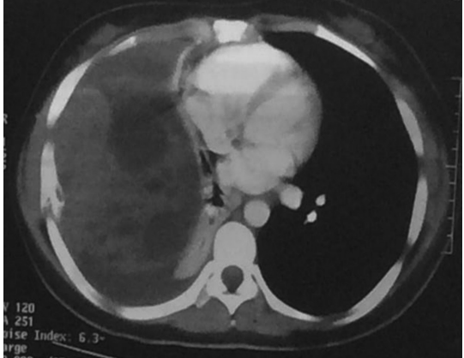
Tomografia Computadorizada do tórax de um paciente com Tumor de Askin.

Slide 21
Mas.... Qual a origem das linhagens finitas e das linhagens contínuas?
As culturas finitas são usualmente obtidas de tecidos “normais”
As culturas contínuas são obtidas de tumores
Qual a lógica disso?
OBS.: há exemplos de culturas contínuas obtidas de tecidos normais (BHK-21 – fibroblasto de rim de hamster neonato; MDCK – epitélio de rim canino; 3T3 – fibroblastos)

Slide 22
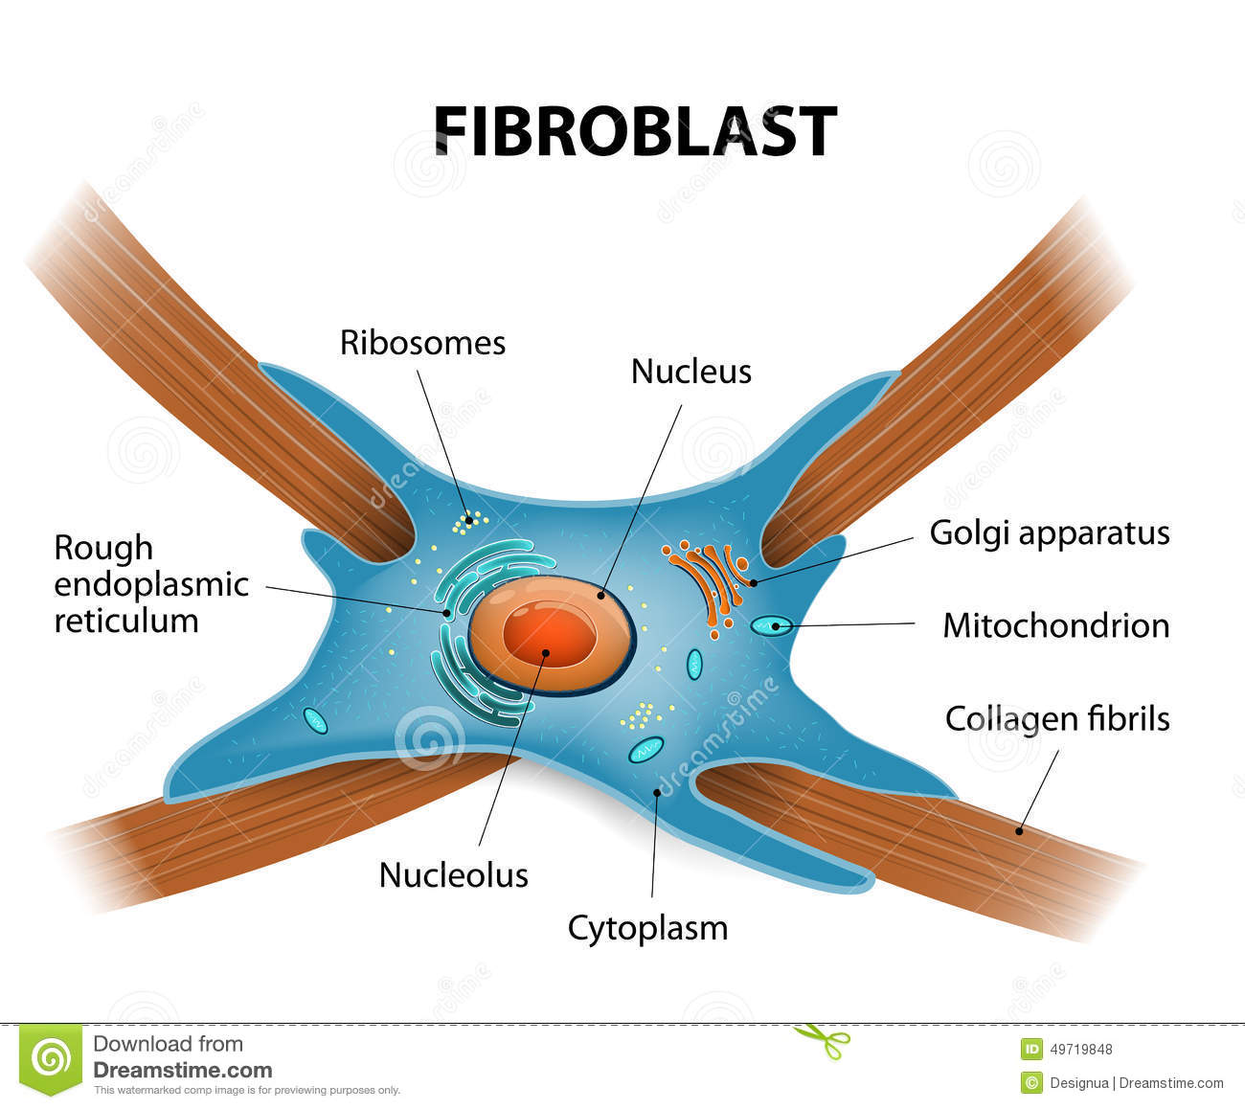
FIBROBLASTO Célula com prolongamentos citoplas-máticos irregulares; núcleo grande, de forma ovóide, com nucléolo evidente. Citoplasma rico em RER e com C. de Golgi desenvolvido. Responsável pela formação das fibras e do material intercelular amorfo.
Ribossomas
Núcleo
Retículo Endoplasmático Rugoso
Aparelho de Golgi
Mitocôndria
Fibras de colágeno
Nucléolo
Citoplasma

Slide 23
As linhagens imortalizadas podem ocorrer espontaneamente (o que é raro) ou por transformação, a qual pode ser:
Induzida por agentes químicos carcinogênicos,
Introdução de um gene viral (como os genes E6 e E7 do papilomavírus humano e o gene do antígeno T de vírus símio 40 – SV40T) ou oncogene no genoma da célula de forma a evitar a senescência,
Por infecção com vírus (como exemplo, vírus Epstein-Barr – EBV).
OBS.: Muitas das diferenças entre as linhagens finitas e as linhagens contínuas são análogas às diferenças entre células normais e células tumorais

Slide 24

Vantagens das linhagens contínuas
Crescimento celular rápido, podendo atingir altas densidades celulares em cultura e em biorreatores;
Possibilidade de utilização de meios de cultura definidos existentes no mercado;
Possibilidade de serem cultivadas em suspensão, utilizando biorreatores de grande escala.

Slide 25
Desvantagens das linhagens contínuas
Acentuada instabilidade cromossômica;
Grandes variações em relação aos fenótipos de origem (doador)
Desaparecimento de marcadores específicos e característicos do tecido de origem

Slide 26
Hibridomas
Tipo particular de linhagem contínua
São células “construídas” por fusão de célula de tempo de vida limitado (finita) com células de linhagem contínua
Os hibridomas são particularmente utilizados para a produção de anticorpos
Foram de grande importância para a “explosão” da biotecnologia no final dos anos 70, tanto na área de imunoterapia quanto para diagnóstico
Os primeiros estudos foram feitos por Köhler e Milstein (1975), envolvendo a produção de anticorpos monoclonais de camundongo

Slide 27
A partir de então, a utilização de células animais é acelerada:
Células Namalwa – produção de interferon
Células Vero – produção de vacina anti-rábica
Células de hibridomas – produção de AcMo
Células de ovário de hamster chinês (CHO) - geneticamente modificadas – produção de ativador plasminogênio tecidual

Slide 28
Células diplóides
Tipo particular de linhagem finita
São obtidas a partir de células primárias
A primeira linhagem obtida foi a WI-38 (por Hayflick e Moorhead, em 1961)
Têm características de senescência e acabam por morrer em cultura após um número definido de gerações (cerca de 50, para as células WI-38)
Atualmente as células diplóides mais utilizadas em cultura são as MRC-5 (particularmente para os estudos sobre o envelhecimento celular)

Slide 29
Desvantagens das células diplóides
Crescimento lento
Não atingem altas densidades celulares
Apresentam produtividade relativamente baixa
São altamente dependentes de adesão a suportes para o crescimento, ou seja, dificuldade de crescimento em suspensão

Slide 30
Quanto às aplicações
Células produtoras de proteínas para obtenção de produtos terapêuticos e de diagnóstico e vacinas subunitárias (CHO, BHK, HEK-293, WI-38, MRC-5, Sp2/0, NS0 e células de inseto)
Células produtoras de vírus para terapia gênica e vacinas virais (Vero, HEK-293, PER-C6®)
Células “normais”, tumorais e células tronco para pesquisa e desenvolvimento (células nervosas, fibroblastos, Caco-2, MRC-5 e células endoteliais)
Células humanas para terapia celular e medicina regenerativa (células tronco embrionárias e adultas)

Slide 31
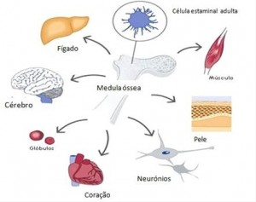
Diferenciação celular

Slide 32
Emprego de células animais
Como produto
Como ferramenta para produção, investigação e desenvolvimento de fármacos
* pode-se fazer uma analogia com microrganismos

Slide 33
Proteínas de células animais para diagnóstico e terapia humana
Anticorpos monoclonais para diagnóstico
ELISA (Enzyme Linked Immuno-Sorbent Assay)
Imunocintilografia
Anticorpos monoclonais para tratamento de câncer (“bala mágica”)
Anticorpos monoclonais para controle da rejeição aguda de órgãos transplantados
Anticorpos monoclonais para tratamento de asma, psoríase, artrite reumatóide e doença de Crohn

Slide 34
Outras proteínas
Fator VIII para tratamento de Hemofilia A
Eritropoetina como antianêmico
Interferon β para esclerose múltipla
Perspectivas: “individualização” completa dos fármacos, pela relação estrita entre diagnóstico e medicação
Exemplos
Penicilina – pessoas alérgicas não são tratadas
Trastuzumab – AcMo para tratamento de um tipo específico de câncer de mama

Slide 35
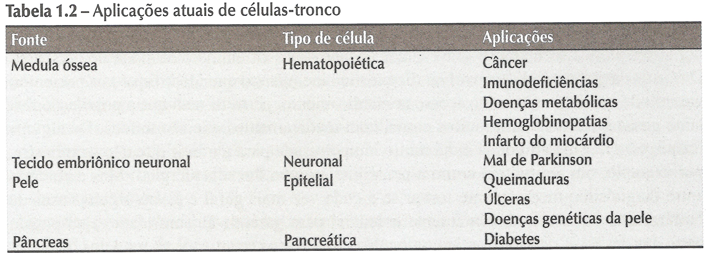
Terapia Celular
Uso de células animais para o tratamento de doenças que não podem ser tratadas da forma tradicional
As células-tronco têm uma importância destacada neste contexto
Edição do livro - 2008

Slide 37
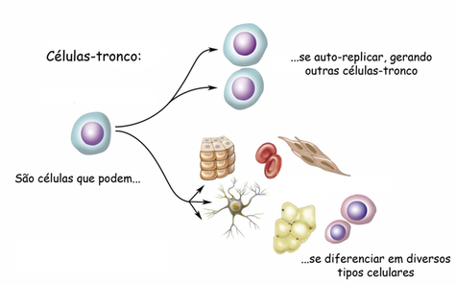
Células-tronco

Slide 38
- Alternativamente às células-tronco tem-se as células estaminais embrionárias, obtidas do blastocisto
* podem se diferenciar em qualquer tipo de célula funcional (totipotentes)
* muito conhecimento sobre sua diferenciação e proliferação ainda é necessário

Slide 40
- Alternativamente às células-tronco tem-se as células estaminais embrionárias, obtidas do blastocisto
* podem se diferenciar em qualquer tipo de célula funcional (totipotentes)
* muito conhecimento sobre sua diferenciação e proliferação ainda é necessário

Slide 41
Engenharia de Tecidos
- Uso de células animais com vistas ao crescimento de novos tecidos
- Tem relação próxima com a terapia celular
Combina o conhecimento de biologia molecular e celular com as tecnologias tradicionais da engenharia de biomateriais, biorreatores, biomecânica e liberação controlada de compostos
Seu sucesso depende de vários fatores, podendo-se destacar: obtenção de células com capacidade de regeneração e ambiente propício para o crescimento celular, diferenciação e integração no tecido envolvente

Slide 42
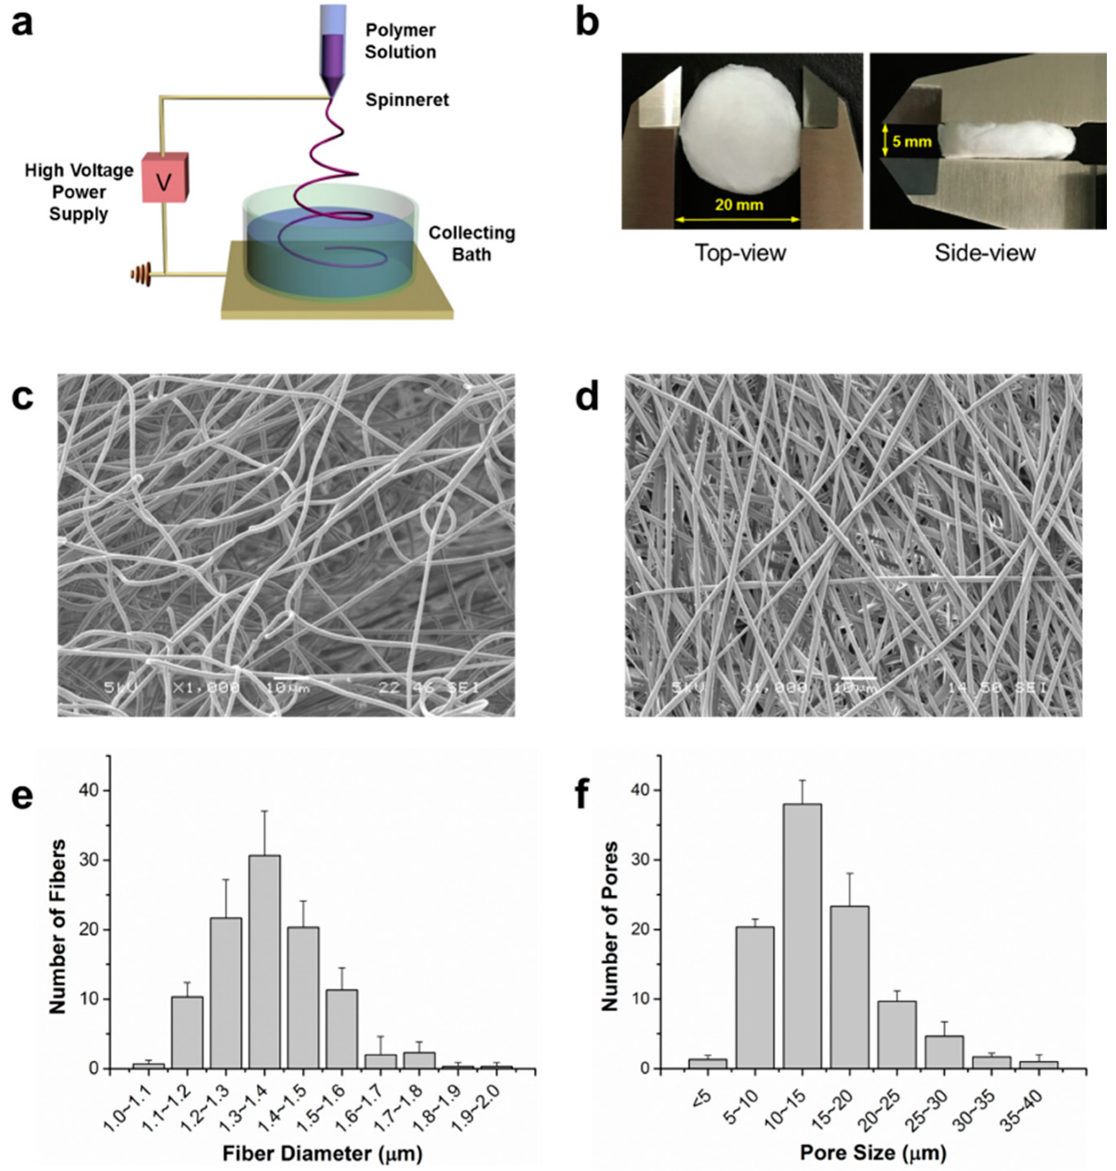
“Scaffolds”

Slide 43
- As fontes de células podem ser o próprio paciente ou as células-tronco multipotentes. Neste caso, é necessário que as células estejam totalmente diferenciadas, para evitar teratomas
Primeiro produto da engenharia de tecidos comercializado foi para o tratamento de queimaduras (queratinócitos cultivados in vitro formando um tecido que é posteriormente transplantado)
Outros: Carticel® - tratamento de defeitos cartilaginosos; Apligraf® - tratamento de úlceras venosas; DACS® - repopulação do sistema imunológico após quimioterapia

Slide 44
Terapia gênica e vacinas de DNA
As células animais estão envolvidas em duas vertentes distintas: produção dos vetores que serão utilizados e como células já transformadas
A terapia gênica corresponde à introdução e expressão de genes recombinantes em células somáticas
No caso de vacinas de DNA, os vetores transferem não um gene terapêutico, mas, sim, um gene que codifica uma proteína imunogênica constituinte de determinado agente patogênico
(ou seja, o objetivo é fazer com que o organismo hospedeiro produza a proteína imunogênica)

Slide 45
Uso de células animais no desenvolvimento de novos produtos
Basicamente significa o uso de células animais para o teste de novos produtos químicos, ao invés de se usar animais
Os testes com modelos in vivo (camundongo, rato, coelho, porquinho-da-Índia ou cobaia) apresentam limitações quanto ao resultados para os seres humanos e constituem problemas éticos quanto ao uso dos próprios animais
A confiabilidade dos testes in vitro, tanto em relação à pesquisa e desenvolvimento quanto em âmbito comercial, representa um dos maiores desafios. Neste caso, o uso de células humanas em cultura é especialmente promissor

Slide 46
Tem muita coisa para se fazer!
Duas a três décadas de expansão continuada de atividades nesta área do conhecimento e da tecnologia. (referência: ano de 2008)
https://www.facebook.com/jornaldaband/videos/573140076224082/

Slide 47
http://www.inovabiotecnologia.com.br/video-institucional

Slide 48
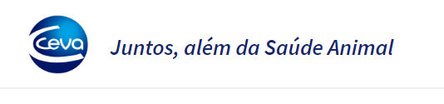

Slide 49
